Slide 1
Man in the Middle
תרגיל כתה

Slide 2
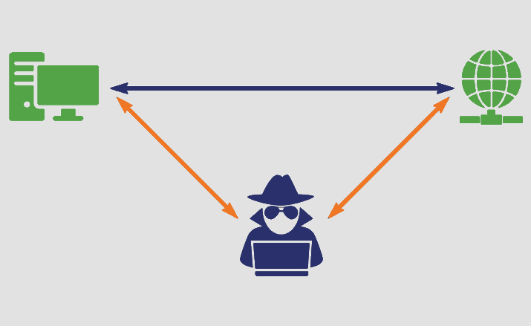
מתקפת Man in the Middle
המתקפה מבוססת על יירוט והתערבות בתקשורת בין שני גורמים על ידי גורם שלישי
במקור – המיירט היה מתחבר בין שני הגורמים המקוריים
היירוט ניתן לביצוע גם על ידי שינויי ניתוב מסלול התקשורת
שמות מקובלים
A – Alice
B – Bob
Eavesdropper – Eve (מאזין)
BOB
ALICE
EVE

Slide 3
שינויי ניתוב מסלול – ברשת מקומית
ברשת מקומית – Arp Spoofing
ARP – פרוטוקול לתרגום כתובת IP (שכבה 3) לכתובת MAC (שכבה 2) לצורך משלוח ההודעה
ALICE מבקשת את ה-MAC של BOB אבל מקבלת את ה-MAC של EVE
BOB מבקש את ה-MAC של ALICE בכדי להחזיר לה תשובה, אבל מקבל את ה-MAC של EVE
לצפייה בטבלת מיפוי כתובות MAC
arp -a

Slide 4
שינוי נתיב – התחזות DNS
DNS הוא מנגנון המיפוי משמות (כגון www.google.com) לכתובות IP
המנגנון מבוזר וניתן להשתלט על חלקים ממנו
במקרה שמצליחים ALICE תקבל מיפוי לכתובת IP של EVE כשתבקש מיפוי לכתובת של BOB

Slide 5
פעולות אפשריות של התוקף
הקלטת תעבורה
שימוש מאוחר יותר
פיתוח סיסמאות
שינוי התעבורה
החלפת מספרי חשבון בטרנזאקציה כספית
שינוי כתובת מסירה

Slide 6
התרגיל
כאמור בתקיפת Man in the Middle קיימים שני חלקים
שינוי ניתוב (לא יבוצע בתרגיל זה)
פעולות על מידע מועבר

Slide 7
מה נדרש
באמצעות הקוד של תוכנת הלקוח ותוכנת השרת בפייתון שהועברו בשיעור הקודם עליכם לכתוב 3 תוכניות:
תוכנת שרת
ניתן להשתמש במקורית
תוכנת לקוח
נשנה את מספר הפורט יעד בכדי לסמלץ את ה- MitM
על כל הודעה מתקבלת נבצע את הפעולה הבאה:
נחליף סדר תווים מימין לשמאל – כלומר Hello World יהפוך ל dlroW olleH
נשלח לשרת המקורי

Slide 8
שרטוט המערכת
IP: 127.0.0.1
Port: 4000
IP: 127.0.0.1
Port: 4500
לקוח
MitM
שרת

